Slide 1
Презентация к художественному фильму «Приключения Буратино»

Slide 2
«Приключения Буратино» — советский двухсерийный музыкальный телевизионный фильм по мотивам сказки Алексея Толстого «Золотой ключик, или Приключения Буратино», созданный на киностудии «Беларусьфильм» в 1975 году. Телепремьера состоялась 1-2 января 1976 года.

Slide 3
Режиссер: Леонид Нечаев Сценарист: Инна Веткина Оператор: Юрий Елхов Композитор: Алексей Рыбников Художник: Леонид Ершов
Съемки «Приключения Буратино» проходили в Крыму, Вильнюсе и Минске в течение
93 дней.

Slide 4
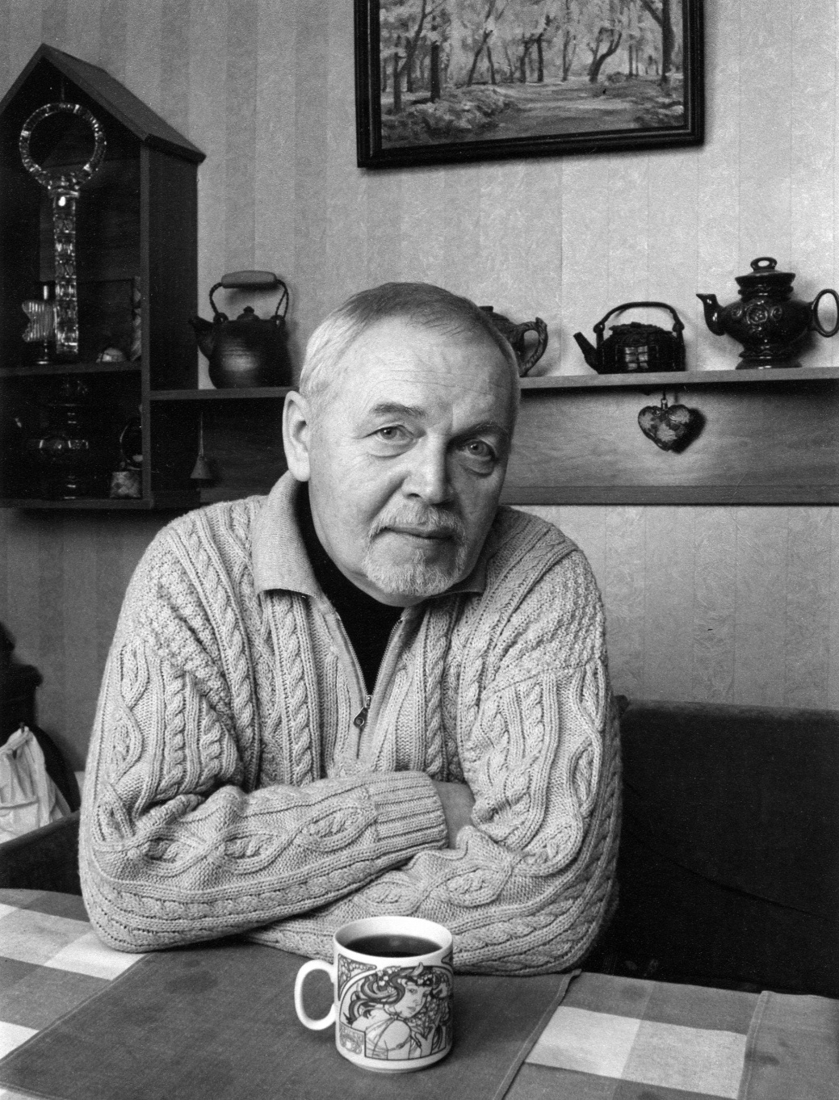
Кинорежиссер фильма: Леонид Алексеевич НЕЧАЕВ 1939-2010 гг.

Slide 5
В фильме снимались:
Дмитрий Иосифов — Буратино
Татьяна Проценко — Мальвина
Роман Столкарц — Пьеро
Томас Аугустинас — Артемон
Григорий Светлорусов — Арлекин
Николай Гринько — папа Карло
Юрий Катин-Ярцев — Джузеппе
Рина Зелёная — черепаха Тортила
Владимир Этуш — Карабас-Барабас
Ролан Быков — кот Базилио
Елена Санаева — лиса Алиса
Владимир Басов — Дуремар
Баадур Цуладзе — хозяин харчевни трёх пескарей

Slide 6
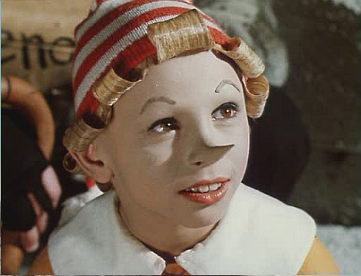
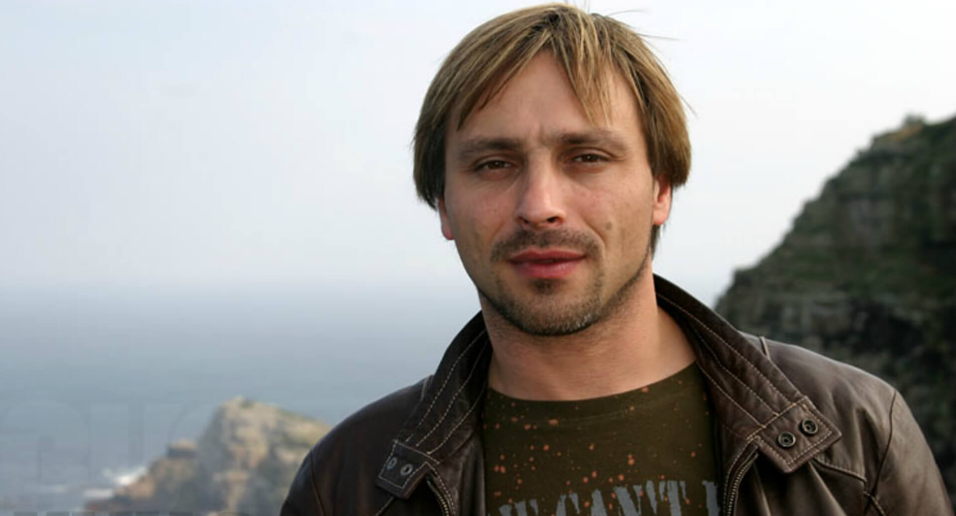
Дмитрий Иосифов Буратино — главная роль

Slide 7
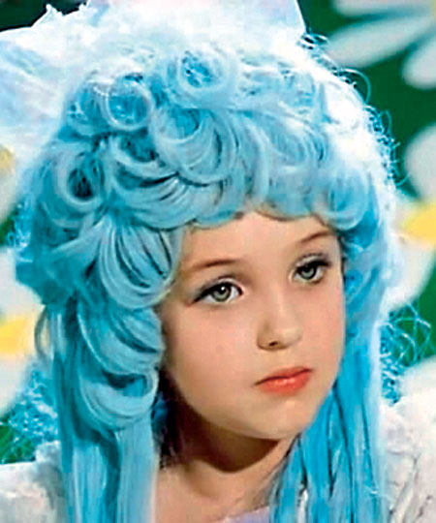
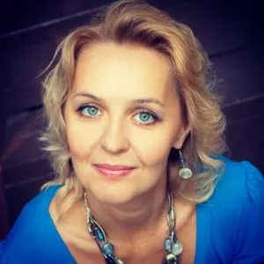
Татьяна Проценко Мальвина — главная роль

Slide 8
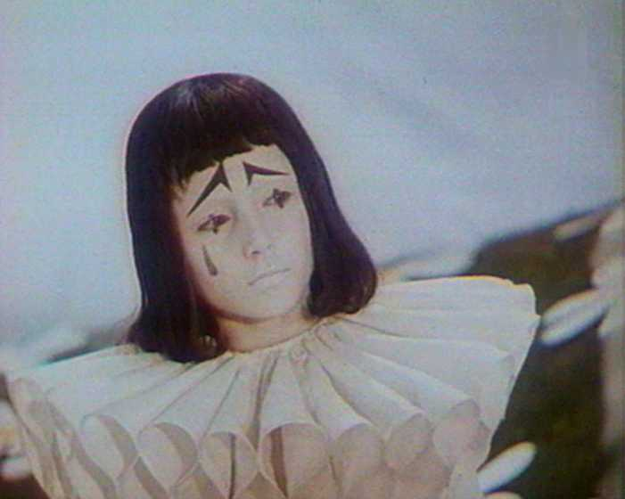
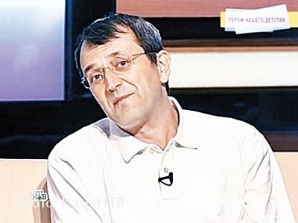
Рома Столкарц Пьеро — главная роль

Slide 9
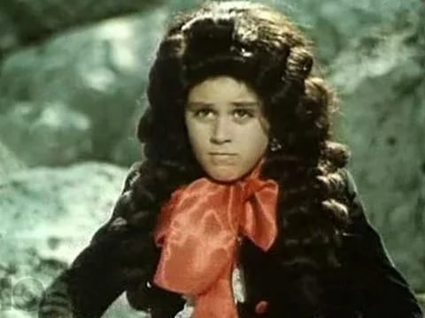
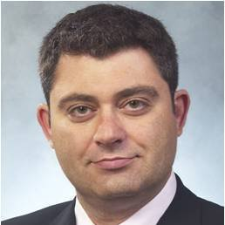
Томас Аугустинас Артемон — главная роль

Slide 10
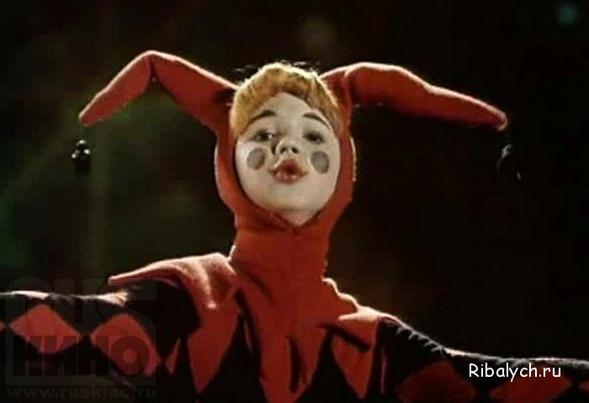
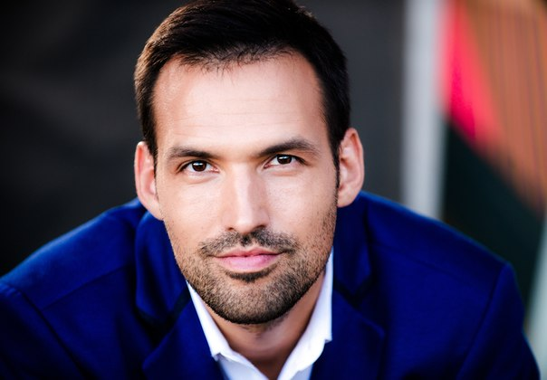
Григорий Светлорусов Арлекино — главная роль

Slide 11
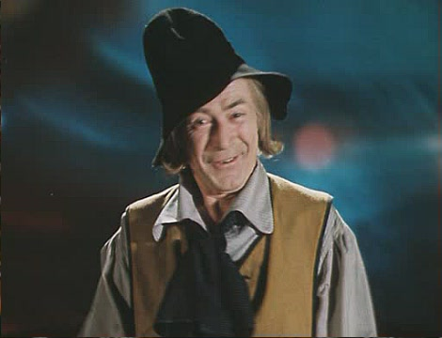
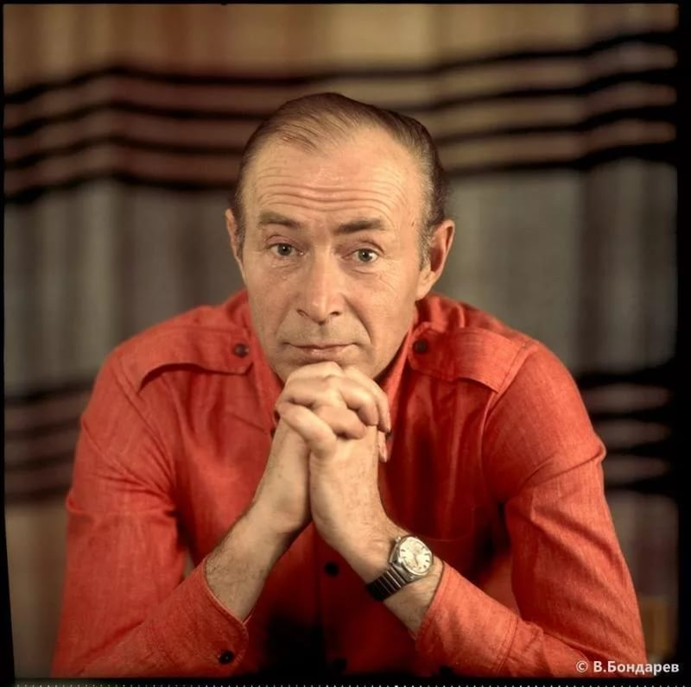
Николай Гринько папа Карло — главная роль

Slide 12
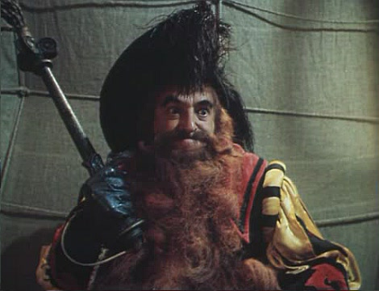
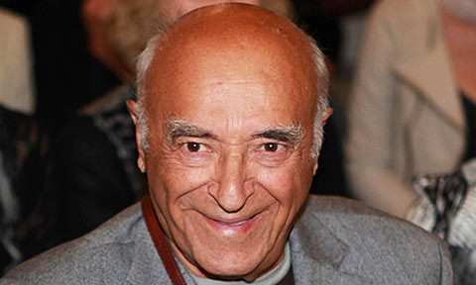
Владимир Этуш Карабас-Барабас— главная роль

Slide 13
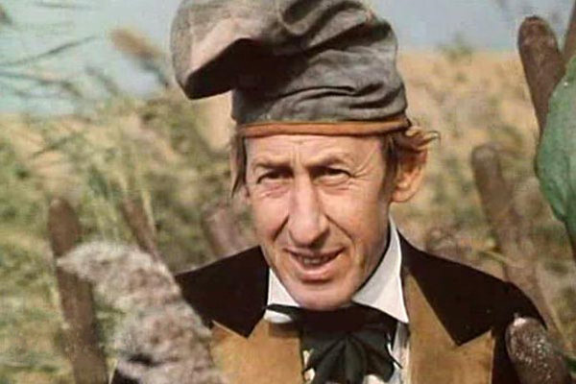
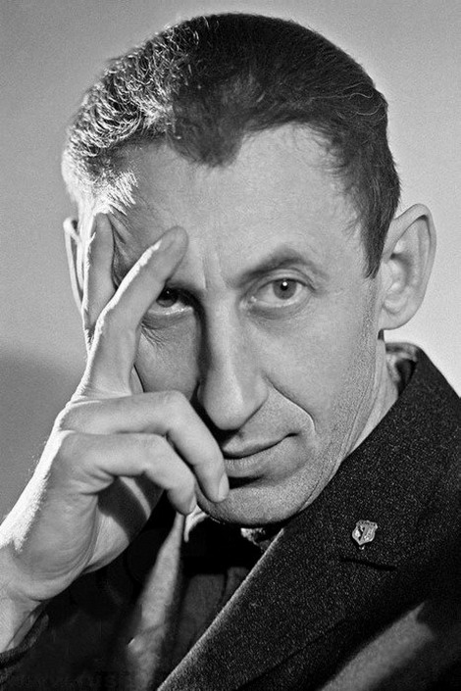
Владимир Басов Дуремар — главная роль

Slide 14
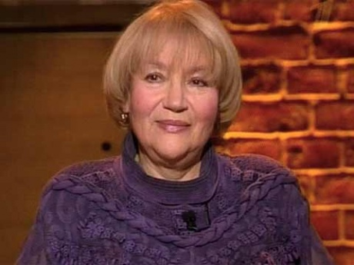
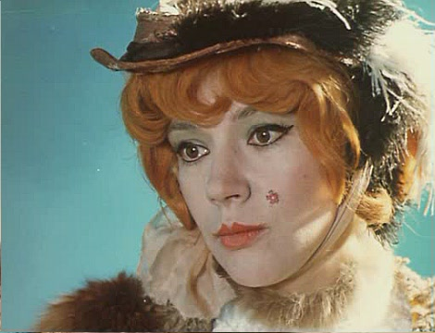
Елена Санаева лиса Алиса — главная роль

Slide 15
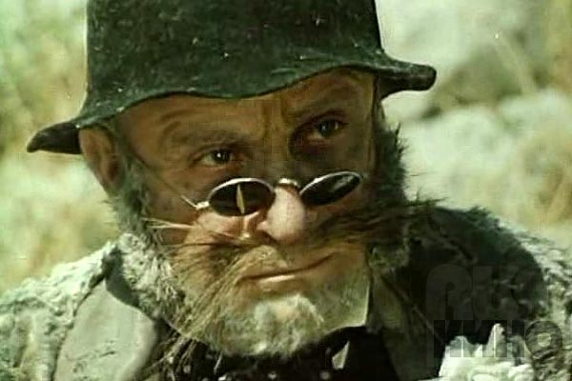
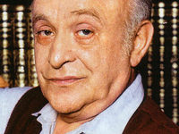
Ролан Быков кот Базилио

Slide 16
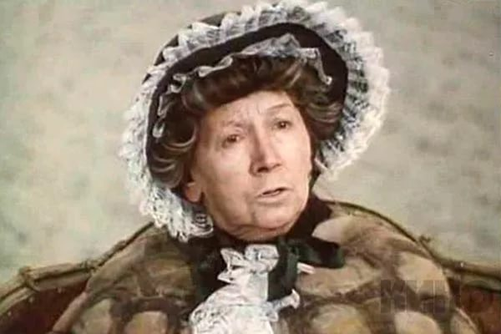
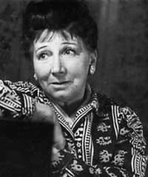
Рина Зелёная черепаха Тортила

Slide 17
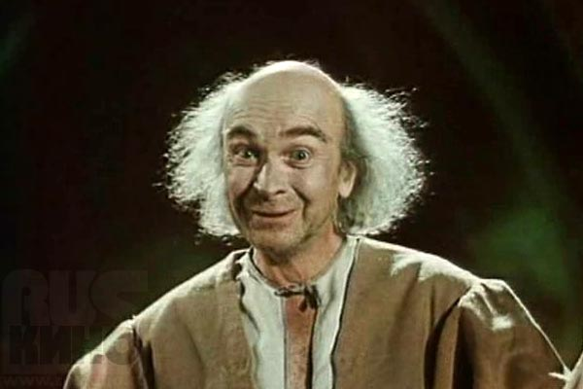
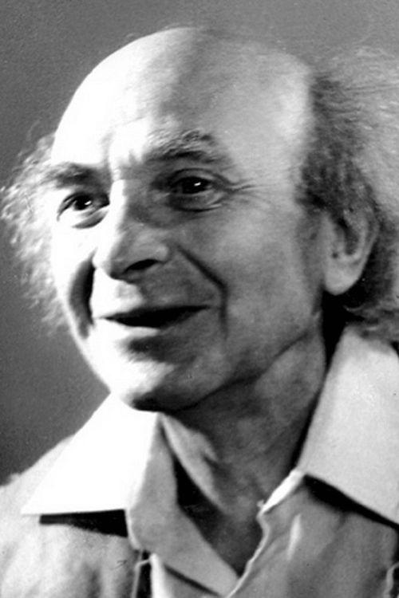
Юрий Катин - Ярцев Джузеппе

Slide 18
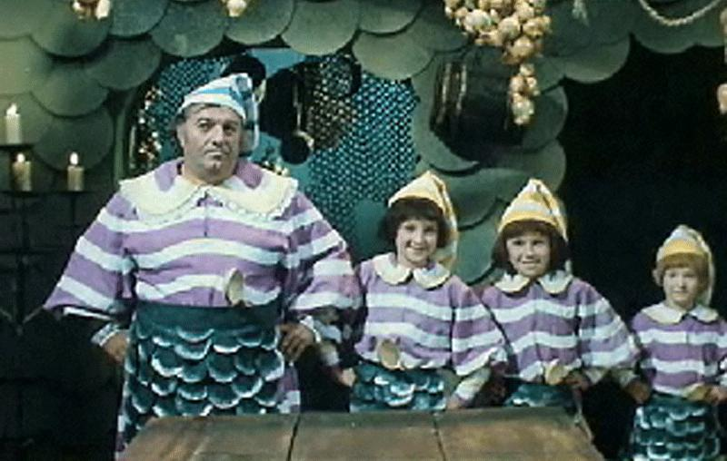
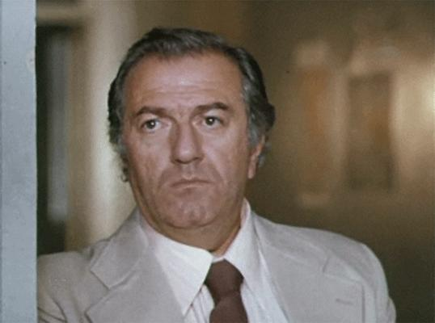
Баадур Цуладзе — хозяин харчевни трёх пескарей

Slide 19
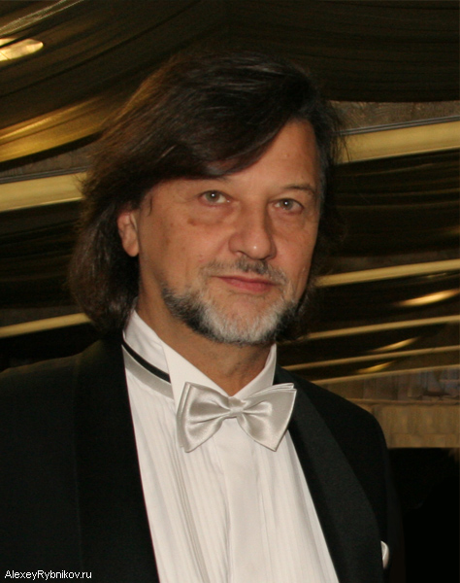
Композитор: Алексей Львович РЫБНИКОВ

Slide 20
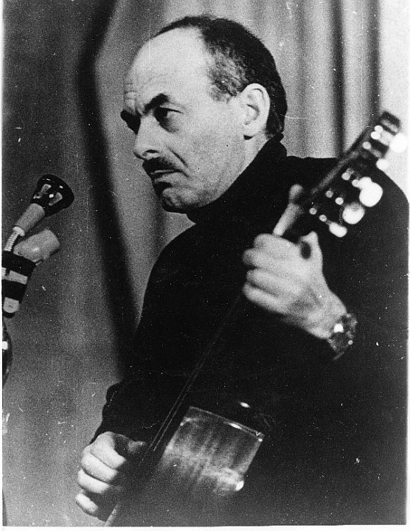
Автор песен Булат Шалвович ОКУДЖАВА

Slide 21
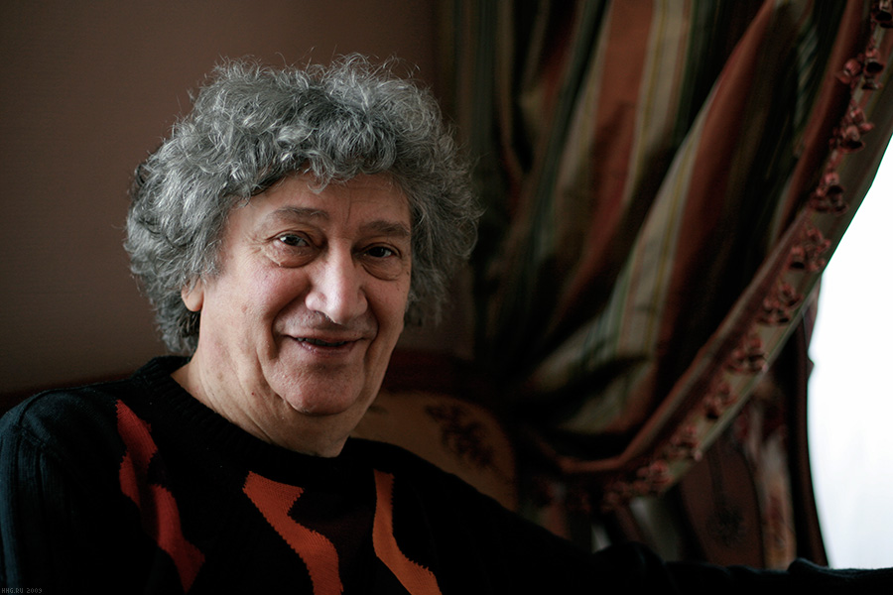
Юрий Энтин Именно он написал песни для Дуремара, пауков и романс Тортиллы

Slide 22
Музыка и песни
Название песни | Вступительные слова | Автор текста | Исполнитель
Бу-ра-ти-но! (Вступительная) | Кто доброй сказкой входит в дом? | Юоий Энтин | Нина Бродская
Бу-ра-ти-но! (Заключительная) | Я убедился нынче сам, что надо верить чудесам. | Юрий Энтин | Юрий Катин-Ярцев, Николай Гринько, Григорий Светлорусов, Томас Аугустинас, Татьяна Проценко и Татьяна Канаева
О жадинах, хвастунах и дураках | Пока живут на свете хвастуны, мы прославлять судьбу свою должны. | Булат Окуджава | Ролан Быков и Елена Санаева
Первая песня Карабаса | Я на спектакль приглашаю: там будет множество затей. | Булат Окуджава | Владимир Этуш (куплеты) и детский ансамбль (припев)
Песня Дуремара | О птичках поёт птицелов. | Юрий Энтин | Влдадимир Басов (куплеты) и вокальный ансамбль ТЮЗа (припев)
Песня Карабаса | Считайте меня подлым. | Булат Окуджава | Владимир Этуш
Песня кукол | У Карабаса страшный бас и страшная гримаса. | Юрий Энтин | Детский ансамбль
Песня о Поле Чудес | Не прячьте ваши денежки по банкам и углам. | Булат Окуджава | Елена Санаева и Ролан Быков
Песня папы Карло | Из пахучих завитушек, стружек и колечек… | Булат Окуджава | Николай Гринько
Песня пауков и Буратино | Детям грубым, непослушным, место лишь в чулане душном. | Юрий Энтин | Гарри Бардин (куплеты) и Татьяна Канаева (припев)
Песня фонарщиков | Мы люди неплохие: как вечер — мы в пути. | Булат Окуджава | Вокально-инструментальный ансамбль «Верные друзья»
Романс Тортилы | Затянулась бурой тиной гладь старинного пруда… | Юрий Энтин | Рина Зеленая
Серенада Пьеро | Позднею ночью в небе одна так соблазнительно светит луна… | Булат Окуджава | Татьяна осмоловская

Slide 23
Какие песни понравились больше всего? Почему?
Все песни очень мелодичны, запоминаемы, очень подходят образам героев, но мне больше всего понравилась песня
«Бу-ра-ти-но!». Она быстрая, задорная, сказочная, волшебная, навевает о приключениях! Песня похожа на считалочку.
И песня «О жадинах, хвастунах и дураках».
У этой песни очень интересный мотив. Мне очень нравиться исполнение актерами этой песни.
Хочется слушать эти песни неоднократно.

Slide 24
Если бы у вас была возможность сняться в данном мюзикле, то какую бы вы хотели сыграть роль? Почему?
Мне бы хотелось сыграть роль Мальвины, потому что нравится ее персонаж в фильме. Она очень умная и красивая, с голубыми волосами, талантливая, добрая, веселая, воспитанная, образованная, с кротким характером,

Slide 25
Выполнила:
ученица 3 В класса
МБОУ СОШ № 7 г. Туймазы
Республика Башкортостан
Салимова Сабина

